Slide 1
2019.09.04
TabQA: 표 양식의 데이터에 대한 질의응답 모델
박소윤, 임승영, 김명지, 이주열
정형화된 표 구조를 유지한 채 자연어로 질의응답 할 수 있는 학습 기반의 인공신경망 모델을 소개한 논문
필요한 이유, 쳇봇의 핵심이 되는 두 기능:
기계독해(Machine Reading Comprehension)
질의응답(Question Answering)
TabQA 알고리즘의 특징:
표의 각 셀을 RNN으로 인코딩하여 표 임베딩을 함으로서 표 형태를 그대로 유지하며 학습데이터로 활용한다

Slide 2
TabQA 모델구조
자연어 질의 Q 가 주어졌을 때,
질문을 인코딩 하는 질문 인코더
표에 주어진 각각의 셀의 Feature를 임베딩하는 셀 인코더
표의 행과 열 객체 정보를 생성하는 객체 임베딩 레이어
가능성 높은 행과 열 객체를 평가하는 점수 계산 레이어
최종적으로 자연어 질의 Q에 대하여 표의 정답 셀을 반환할 수 있다
- 자연어 질의에 포함된 의미론적 정보를 하나의 벡터로 압축한다 (단어+음절 임베딩 바탕으로 질의에 대한 Token Feature 생성 -> bidirectional LSTM을 이용해 벡터값 생성)
- 각각의 셀에 대해 여러 Feature들을 추가하여 분산 표현 기반의 객체를 생성 (모든 셀들과의 어텐션 스코어로 가중합한 Feature 바탕으로 단방향 LSTM 적용)
- 셀 인코더에서 출력된 셀 Feature들과 두개의 개별적 LSTM을 이용해 행과 열 객체를 얻는다
- 행과 열의 각각의 점수를 계산한뒤 Softmax 레이어를 적용하며 최적의 셀을 선택

Slide 3
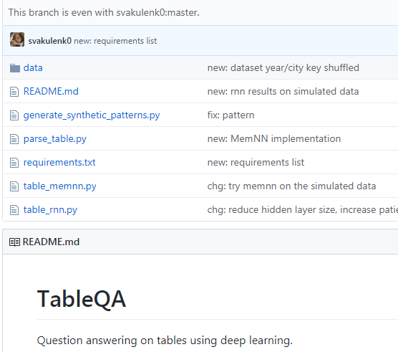
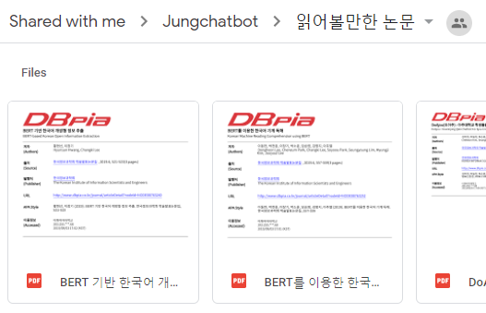
앞으로의 방향
새로알게된 검색 키워드
개방형 정보 추출 (Open Information Extraction)
자연어로된 문장에서 어휘를 추출함으로써 지식 베이스 (Knowledge Base)를 자동으로 구축하는데 쓰인다
AI 허브 플렛폼 상 공개된 기계독해 & 대화 데이터 셋
KBQA( Knowledgebase-Based Question Answering): 인간이 사용하는 지식을 온톨로지로 구조화하고, 이를 바탕으로 구축된 지식베이스를 논리적으로 추론하여 결과를 찾아내는 질의응답 기법(Cui, Xiao and Wang 2016)
읽어볼만한 논문
BERT 기반 한국어 개방형 정보 추출 (황현선, 이창기)
BERT를 이용한 한국어 기계 독해 (이동헌 외 6명)
KorQuAD:기계독해를 위한 한국어 질의응답 데이터셋(임승영 외 2명)

Slide 4
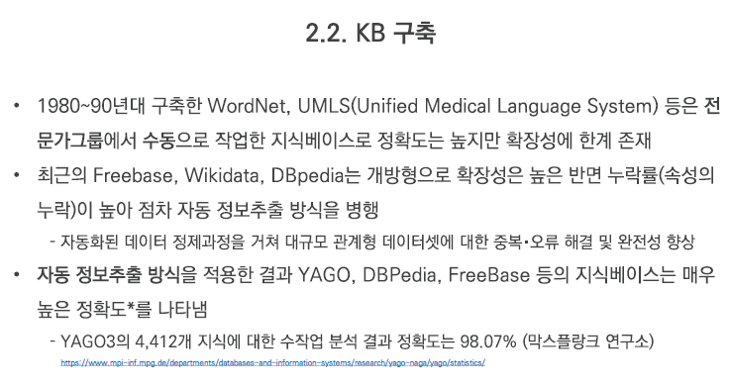
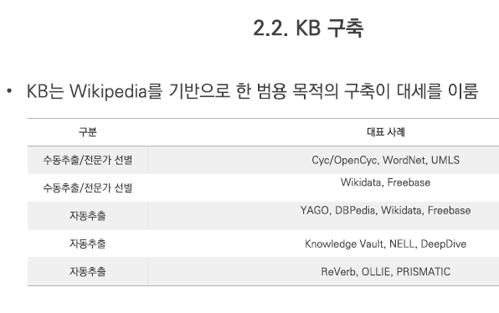
앞으로의 방향
개방형 정보 추출 (Open Information Extraction)
(링크드 데이터 기반 지식베이스 질의응답시스템 문서 中) : 본 문서를 기반해 질의응답프로세스를 정리할 예정입니다

Slide 5
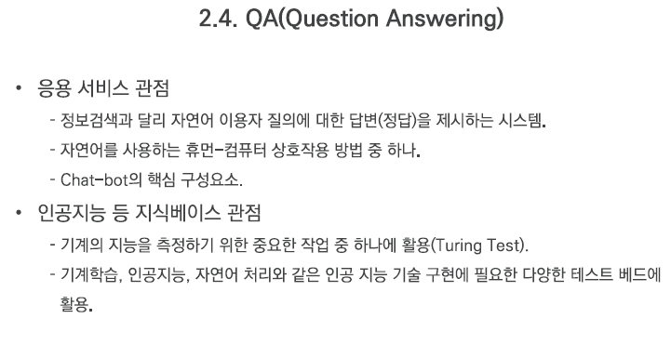
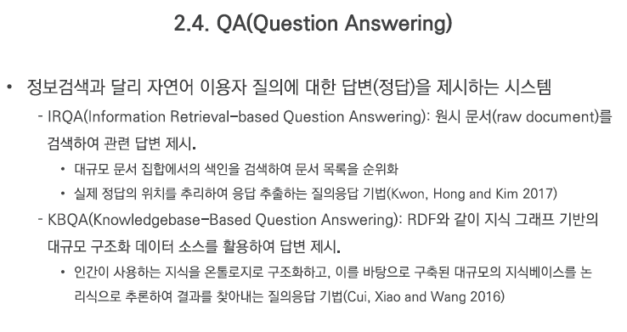
앞으로의 방향
개방형 정보 추출 (Open Information Extraction)
(링크드 데이터 기반 지식베이스 질의응답시스템 문서 中)

